Slide 1


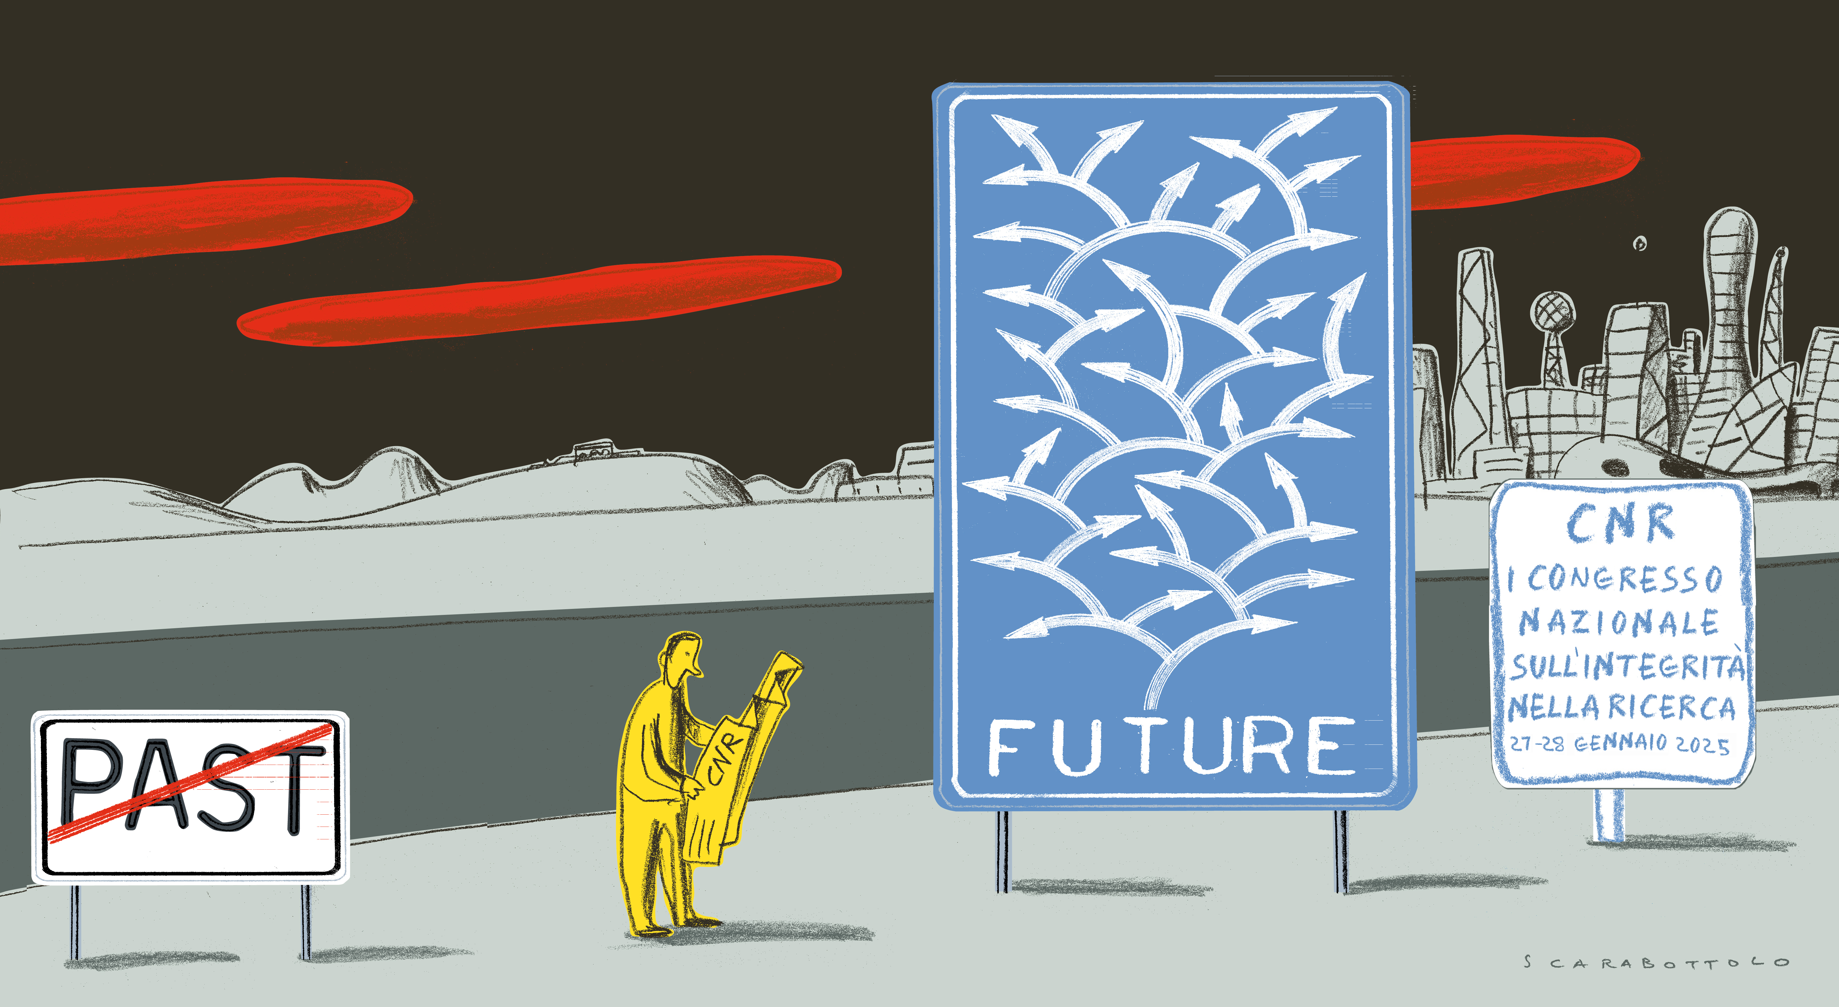

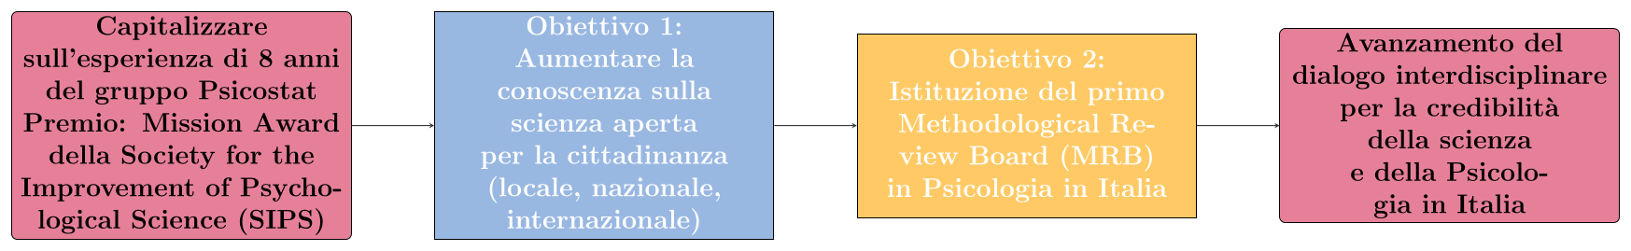
Progetto Open Science in Psicologia: verso il Methodological Review Board italiano
Autori: Ambra Perugini, Giulia Calignano, Tatiana Marci, Filippo Gambarota, Massimiliano Pastore, Gianmarco Altoè
Affiliazione: Dipartimento di Psicologia dello Sviluppo e della Socializzazione, Università degli Studi di Padova, Italia
Email: ambra.perugini@phd.unipd.it
Il progetto Open Science di Psicostat pone le basi per l’istituzione del primo Methodological Review Board (MRB) in Psicologia in Italia, seguendo l'esempio dell’azione propulsiva di Daniel Lakens e dell'Università di Eindhoven.
Psicostat è un gruppo di ricerca esteso che promuove l’interdisciplinarietà, facendo da ponte tra la Psicologia e la Statistica attraverso attività sia in presenza che online. Metodi, tutorial, discussioni su casi studio in corso e riflessioni sul futuro della ricerca vengono condivisi con una rete di oltre 400 persone in tutto il mondo. Il tono è inclusivo e appassionato, con la correzione proattiva di se stessi e la scienza aperta come valori fondamentali. Nonostante le sfide alla collaborazione e alla scienza aperta, Psicostat persiste nel promuovere il dialogo al di là dei ruoli, portando a progressi concreti sia nella qualità scientifica che nelle relazioni umane.
L'obiettivo 2025 è sviluppare le radici per la formazione di un board interdisciplinare che includa la psicologia, la statistica, la psicometria e metodologie di altre discipline. L’interdisciplinarietà è il cuore dei valori fondamentali dell’ Open Science ed è un ingrediente necessario per permettere al MRB un operazione efficace che sia rigorosa ma flessibile, a seconda del contesto specifico di ricerca.
Il MRB collaborerà con team di ricerca in psicologia che ne faranno richiesta su base volontaria, nelle fasi iniziali di sviluppo di un progetto di ricerca, in particolare nella fase di pre-registrazione a garanzia del rigore metodologico.
Il protagonista è il metodo scientifico nella sua trasparenza e l’impatto della collaborazione con il MRB verrà poi condiviso con la comunità scientifica e soprattutto, con la large society in aderenza ai suggerimenti dell’ Open Science e della Citizen Science, che vede nella collaborazione con le cittadinanze il futuro della scienza.
AZIONI
I due obiettivi convergono nel macro obiettivo di aumentare l’utilità e la credibilità della ricerca in psicologia. Le azioni quindi mirano a facilitare la comprensione e l’utilizzo delle pratiche dell’Open Science che permettono inoltre, un cospicuo risparmio di tempo e risorse a vantaggio dell’intera società.
- Incontri di membri del Board con la cittadinanza per eventi divulgativi sui principi e sull’utilità pratica dell’Open Science per la ricerca in psicologia, la professione psicologica e la società tutta
- Indagine all’interno del dipartimento di Psicologia dello Sviluppo e della Socializzazione dell’Università di Padova (N = 70) per indagare il riscontro, l’interesse e le carie casistiche sottoposte dai colleghi.
- Sperimentazione pilota verso il protocollo del MRB, che richiederà la collaborazione volontaria di uno o più gruppi di ricerca, dalla pianificazione alla conduzione di uno studio. Tale sperimentazione verrà poi condivisa con la comunità scientifica e le cittadinanze tutte.
PARTNERSHIP
Un ruolo centrale sarà giocato da Daniel Lakens (e la sua collaboratrice Sajedeh Rasti) che ha costituito il primo MRB al mondo, presso l’Università di Eindhoven. Daniel Lakens è già membro emerito di Psicostat e avrà quindi il ruolo di consulente esterno insieme alla sua collaboratrice Sajedeh Rasti.
La collaborazione con esperti di calibro internazionale, rinomati nel campo dell’Open Science e la lunga esperienza di Psicostat nella promozione, organizzazione e realizzazione di azioni volte a diffondere la cultura dell’Open Science assicura la fattibilità del progetto.
STUDIO PILOTA
UN CASO APPROFONDITO
PIU’ CASI SUPERFICIALMENTE
OBIETTIVI
:
Inizio 2025
Indagine
Studio pilota
Disseminazione Fine 2025 – inizio 2026
Is my study useless? Why researchers need methodological review boards. Nature, 613(7942), 9-9. https://doi.org/10.1038/d41586-022-04504-8.
https://psicostat.dpss.psy.unipd.it/ MRB : https://psicostat.dpss.psy.unipd.it/lakens2023.html

